Slide 1


智能机器人综合应用开发
项目7 避障数据获取
7.2高度地图获取
及避障数据获取
杭州宇树科技有限公司
请访问宇树科技官网了解更多产品相关条款与政策，请遵守各地区法律法规
请各位用户不要危险性改造和使用机器人

Slide 2
教学目标
1
掌握高度地图的获取方法。
2
掌握避障地图的获取方法。

Slide 3
1-高度地图获取-消息话题
利用激光雷达去畸变后的点云和机器人里程计等数据，我们建立了以机器人为中心的表示环境高度信息的高度地图，
其消息话题为“rt/utlidar/height_map_array”。
其所在坐标系为与机身里程计一致的世界坐标系 "odom"。
地图可以用于机器人避障、落足规划等功能。

Slide 4
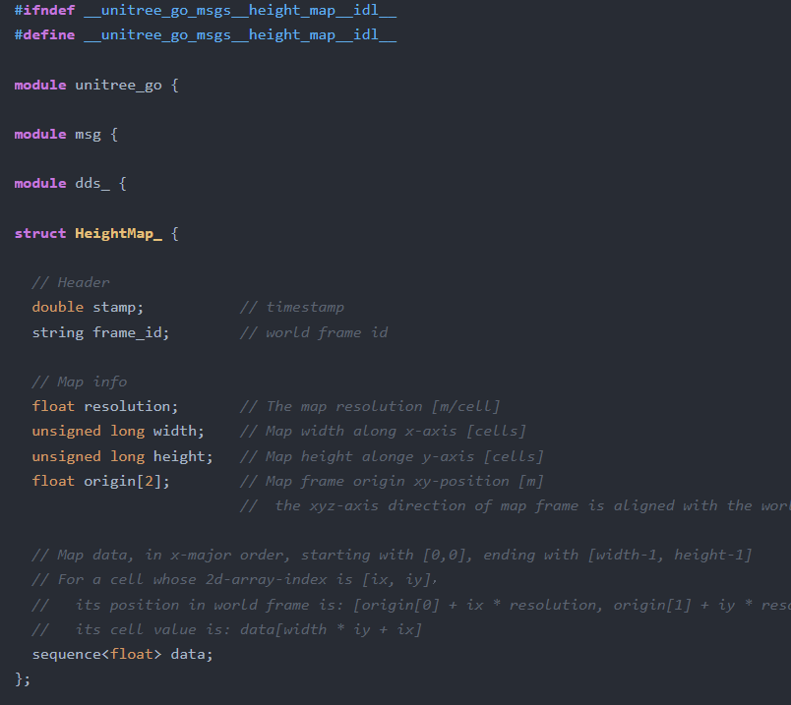
1-高度地图获取-消息格式
点云的 IDL 消息格式为 HeightMap_.idl，该消息格式的定义及说明如下：

Slide 5
1-高度地图获取-消息格式
参数说明如下：
stamp：消息时间戳
frame_id：世界坐标系名称
resolution：地图分辨率
height 和 width ：地图在x和y方向上的栅格数目
origin[2]：地图坐标系原点在世界坐标系下的xy位置
data：地图高度数据

Slide 6
1-高度地图获取-使用DDS订阅高度地图
在使用 DDS 订阅处理高度地图前，请先确保已安装 unitree_sdk2。如您还未安装，请先阅读快速开始文档。
在如下示例程序中，我们订阅了DDS高度地图话题 "rt/utlidar/height_map_array"，并在回调函数中打印了获取到的高度地图的相关信息。

Slide 7
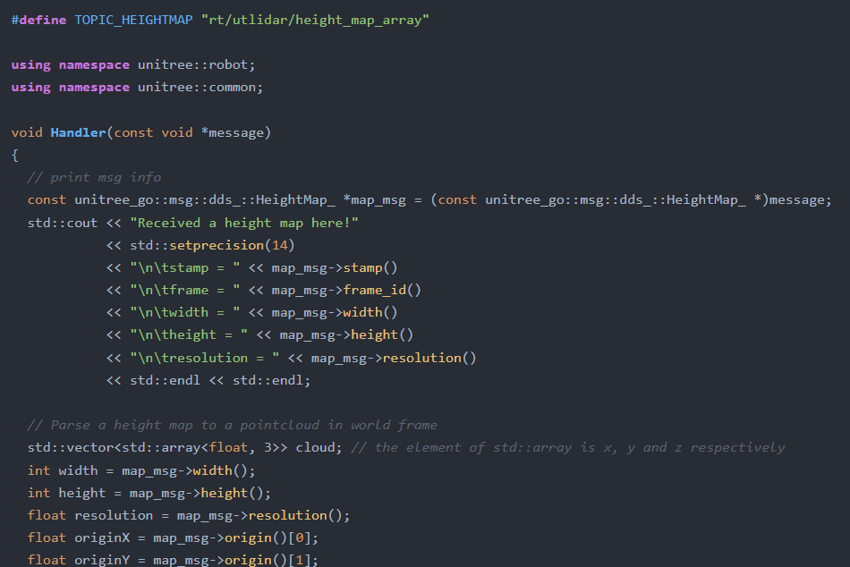
1-高度地图获取-使用DDS订阅高度地图
图1-1 示例代码

Slide 8
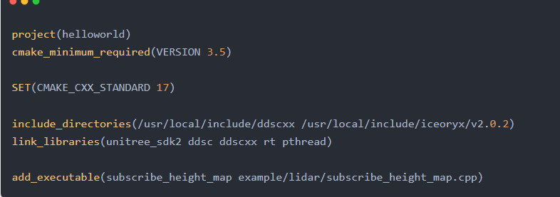
1-高度地图获取-使用DDS订阅高度地图
图1-2 配置文件

Slide 9
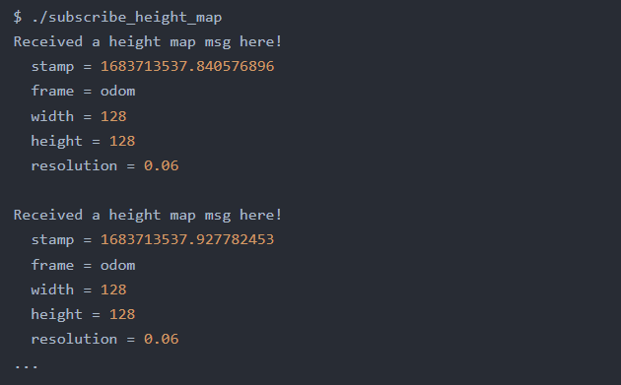
1-高度地图获取-使用DDS订阅高度地图
图1-4 运行结果

Slide 10
2-障碍物距离获取-消息话题
通过对激光雷达点云进行处理，我们生成了机器人前方、左侧和右侧三个方向的实时的障碍物距离信息，这可以用于机器人的简单避障需求。用户可以通过订阅相应的话题获取该障碍物距离信息。
发布该简单障碍物距离信息的DDS话题为："rt/utlidar/range_info"

Slide 11
2-障碍物距离获取-消息格式
考虑到该障碍物距离信息仅包括前左右三个距离信息，以及与现有ROS2消息格式的兼容，
我们这里使用的是与ROS2中的geometry_msgs::PointStamped_一致的IDL消息类型—— geometry_msgs::msg::dds_::PointStamped_，具体定义如下所示：

Slide 12
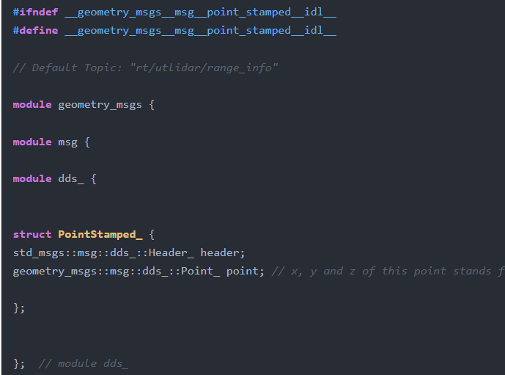
2-障碍物距离获取-消息格式

Slide 13
2-障碍物距离获取-消息格式
参数说明如下：
header：消息帧头
point：其xyz三个分量分别表示前方、左侧和右侧三个方向的障碍物到机器人坐标系原点的距离

Slide 14
2-障碍物距离获取-使用DDS订阅障碍数据
在使用 DDS 订阅处理障碍物距离前，请先确保已安装 unitree_sdk2。
在如下示例程序中，我们订阅了DDS障碍物距离话题 "rt/utlidar/range_info"，并在回调函数中打印了获取到的障碍物距离的相关信息。 。

Slide 15
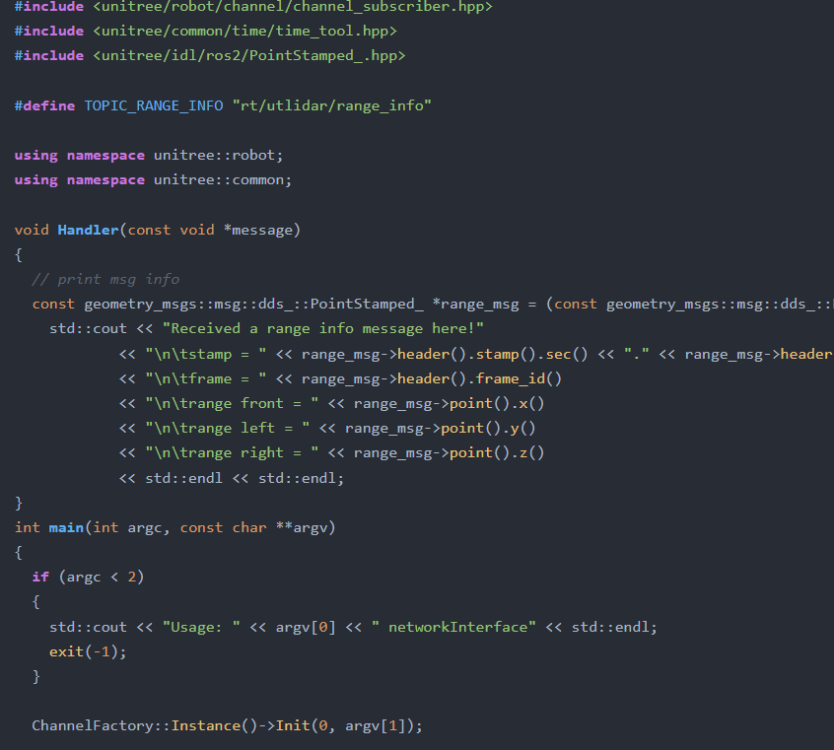
2-障碍物距离获取-使用DDS订阅障碍数据
图2-1 示例代码

Slide 16
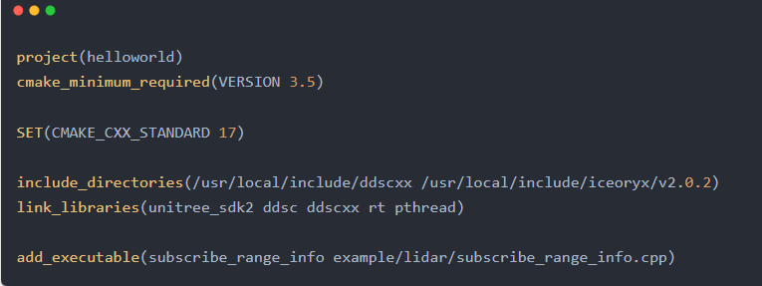
2-障碍物距离获取-使用DDS订阅障碍数据
图2-2 配置文件

Slide 17
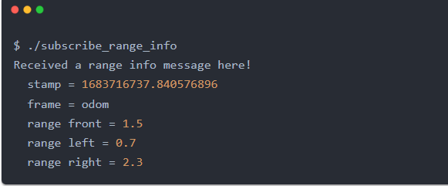
2-障碍物距离获取-使用DDS订阅障碍数据
图2-4 运行结果

Slide 18
课堂作业
1. 如何获取当前高度数据？
2. 如何获取当前障碍数据？

Slide 19
谢 谢 大 家

